Slide 1
MIESC
Multi-layer Intelligent Evaluation for Smart Contracts
Un Enfoque de Ciberdefensa para la Seguridad de Contratos Inteligentes

Slide 2
Datos de la Tesis
Autor: Ing. Fernando Boiero
Email: fboiero@frvm.utn.edu.ar
Programa: Maestria en Ciberdefensa
Institucion: Universidad de la Defensa Nacional (UNDEF)
Instituto Universitario Aeronautico (IUA) - Cordoba
Director: Mg. Eduardo Casanovas
Fecha de Defensa: 18 de Diciembre 2025

Slide 3
Agenda
1. Contexto y Motivacion
2. Problema de Investigacion
3. Marco Teorico
4. Solucion Propuesta: MIESC
5. Resultados Experimentales
6. Demo en Vivo
7. Conclusiones
8. Trabajo Post-Tesis (para contexto)
9. Trabajos Futuros
10. Preguntas

Slide 4
1. Contexto y Motivacion
El Ciberespacio como Dominio Estrategico

Slide 5
La Amenaza es Real: $7.8+ MIL MILLONES perdidos
Ano | Incidente | Perdida | Vulnerabilidad
2016 | The DAO | $60M | Reentrancy
2017 | Parity Wallet | $280M | Access Control
2022 | Wormhole | $320M | Signature Bypass
2022 | Ronin Bridge | $625M | Key Compromise
2023 | Euler Finance | $197M | Flash Loan

Slide 6
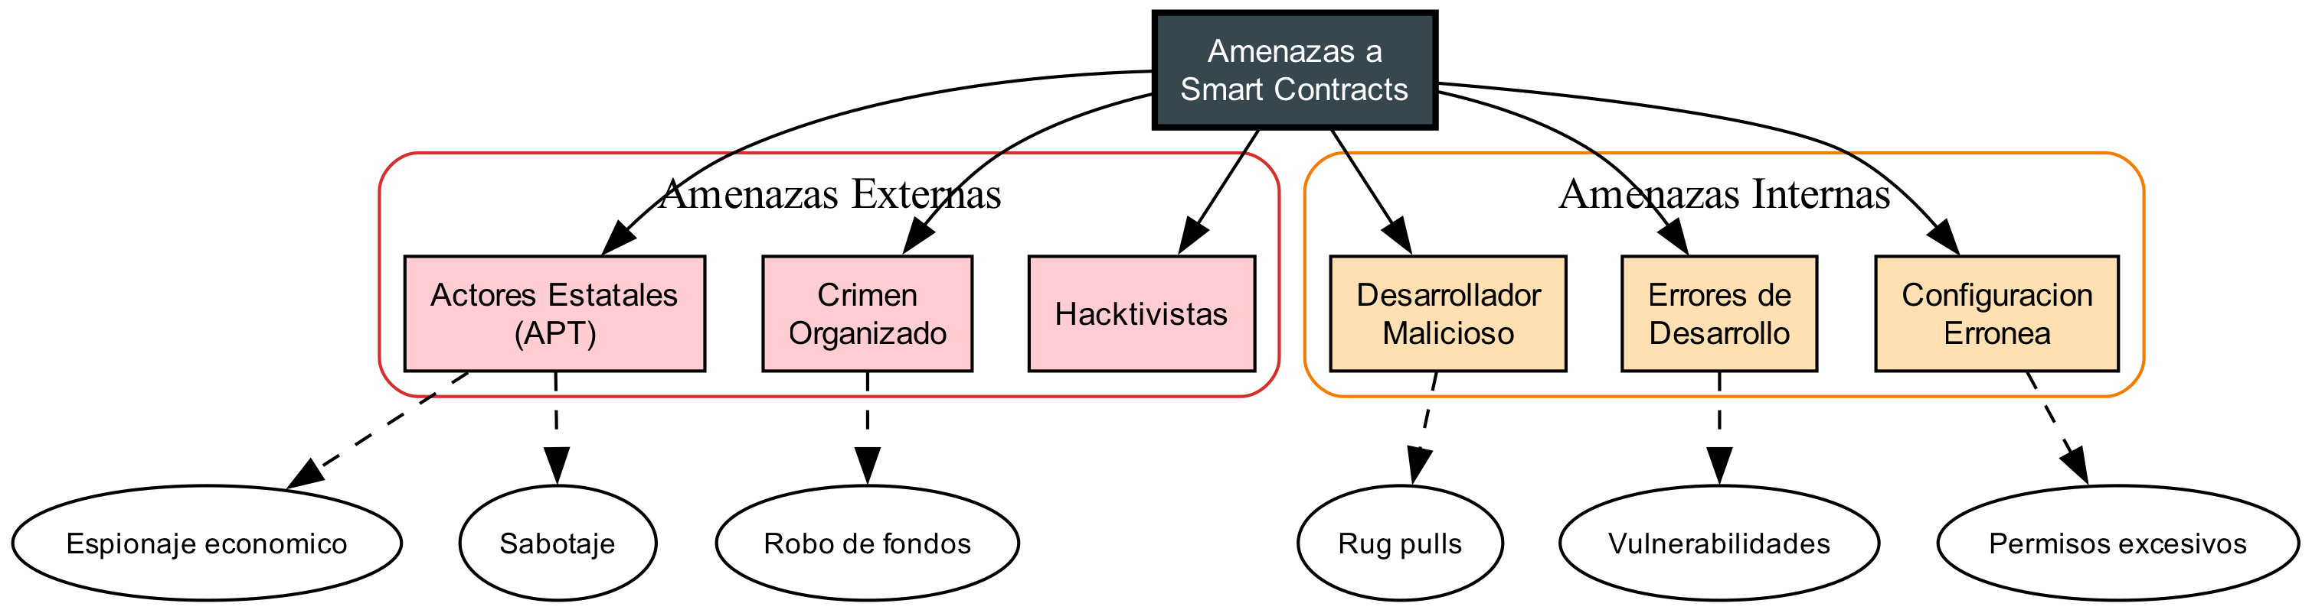
Taxonomia de Amenazas a Smart Contracts
Figura: Clasificacion de vulnerabilidades por categoria

Slide 7
El Problema: Fragmentacion
Heterogeneidad de Enfoques:
• Analisis estatico (Slither, Solhint)
• Fuzzers (Echidna, Medusa)
• Ejecucion simbolica (Mythril)
• Verificacion formal (Certora)
• IA (GPTScan)
Problemas Criticos:
• Salidas incompatibles
• Nomenclaturas diferentes
• Cobertura incompleta
• NINGUNA herramienta detecta >70%

Slide 8
El Problema: Soberania de Datos
Riesgo de Confidencialidad con IA comercial:
• Propiedad intelectual: Codigo fuente enviado a terceros
• Dependencia externa: Perdida de capacidad operativa
• Cumplimiento normativo: GDPR, LGPD, regulaciones
• Trazabilidad: Imposibilidad de auditar el procesamiento
En ciberdefensa, la confidencialidad del codigo es CRITICA

Slide 9
2. Planteamiento del Problema

Slide 10
Problemas Especificos
P1: No existe un framework que integre coherentemente las
principales herramientas de analisis de seguridad.
P2: Las salidas de herramientas existentes utilizan
nomenclaturas y formatos incompatibles.
P3: Las soluciones con IA dependen de servicios externos,
comprometiendo la confidencialidad.
P4: No existe una arquitectura que aplique Defense-in-Depth
a la seguridad de smart contracts.

Slide 11
Objetivos
Objetivo General:
Desarrollar un framework de codigo abierto que integre multiples
herramientas de analisis en una arquitectura de defensa en
profundidad, con IA soberana.
Objetivos Especificos:
1. Integrar 25 herramientas en 7 capas de defensa
2. Normalizar salidas a taxonomias estandar (SWC/CWE/OWASP)
3. Implementar backend de IA 100% local (Ollama)
4. Cumplir estandares Digital Public Good
5. Integrar con asistentes IA via MCP Protocol

Slide 12
3. Marco Teorico

Slide 13
Fundamentos Teoricos
Defense-in-Depth (Saltzer & Schroeder, 1975):
"Multiples capas de defensa independientes, de modo que
la falla de una no comprometa la seguridad total"
Multi-Tool Analysis (Durieux et al., 2020):
"La combinacion de herramientas complementarias mejora
significativamente la deteccion de vulnerabilidades"
Taxonomias: SWC Registry (37), CWE (900+), OWASP SC Top 10

Slide 14
4. Solucion Propuesta
MIESC v4.0.0

Slide 15
MIESC: Vision General
Herramientas Integradas
Capas de Defensa
25
7
Recall Vulnerabilidades
Mejora vs Individual
100%
+40.8%
Costo Operativo
IA Soberana
$0
Ollama Local

Slide 16
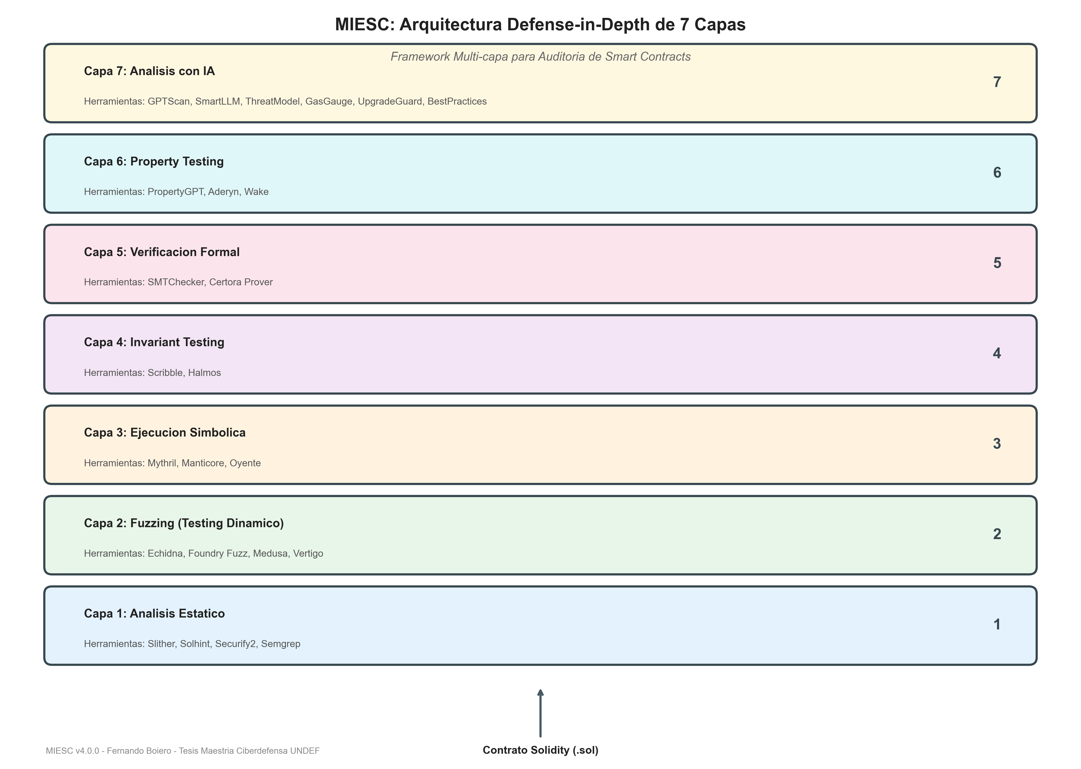
Arquitectura Defense-in-Depth de 7 Capas
Figura: Arquitectura de defensa en profundidad de MIESC

Slide 17
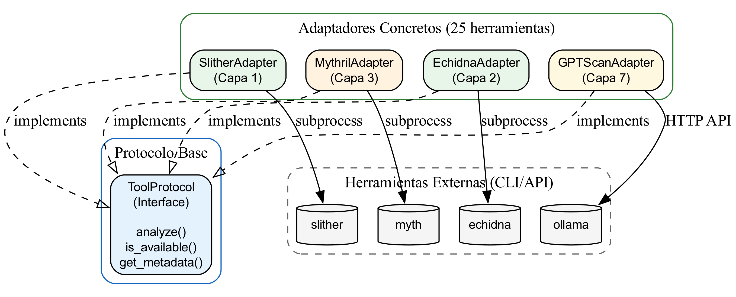
Patron Adapter: Integracion Unificada
Figura: Diagrama de clases del patron Adapter

Slide 18
Capa 1: Analisis Estatico
Herramientas: Slither, Solhint, Securify2, Semgrep
Capacidades:
• 90+ detectores de vulnerabilidades
• Analisis de flujo de datos
• Deteccion de patrones inseguros
• Verificacion de mejores practicas
Tiempo: ~5 segundos por contrato

Slide 19
Capa 2: Testing Dinamico (Fuzzing)
Herramientas: Echidna, Medusa, Foundry Fuzz, DogeFuzz
Capacidades:
• Fuzzing basado en propiedades
• Coverage-guided testing
• Generacion automatica de inputs
• Deteccion de invariantes violados
Mejora v4.0: DogeFuzz - AFL-style, 3x mas rapido

Slide 20
Capa 3: Ejecucion Simbolica
Herramientas: Mythril, Manticore, Halmos, Oyente
Capacidades:
• Exploracion exhaustiva de paths
• Deteccion de condiciones de overflow
• Verificacion de assertions
• Analisis de dependencias
Tiempo: 1-5 minutos (cuello de botella principal)

Slide 21
Capas 4-5: Verificacion Formal
Herramientas: SMTChecker, Certora, Scribble, Halmos
Capacidades:
• Verificacion matematica de propiedades
• Deteccion de violaciones de invariantes
• Pruebas formales de correctitud
Mejora v4.0: PropertyGPT
• 80% recall en propiedades ground-truth
• +700% adopcion de verificacion formal

Slide 22
Capas 6-7: Analisis con IA
Herramientas: SmartLLM, GPTScan, LLMSmartAudit, ThreatModel
Capacidades:
• Correlacion de hallazgos
• Analisis semantico profundo
• Modelado de amenazas
• Recomendaciones de remediacion
Mejora v4.0: RAG + Verificator
• +17% precision (75% -> 88%)
• -52% falsos positivos

Slide 23
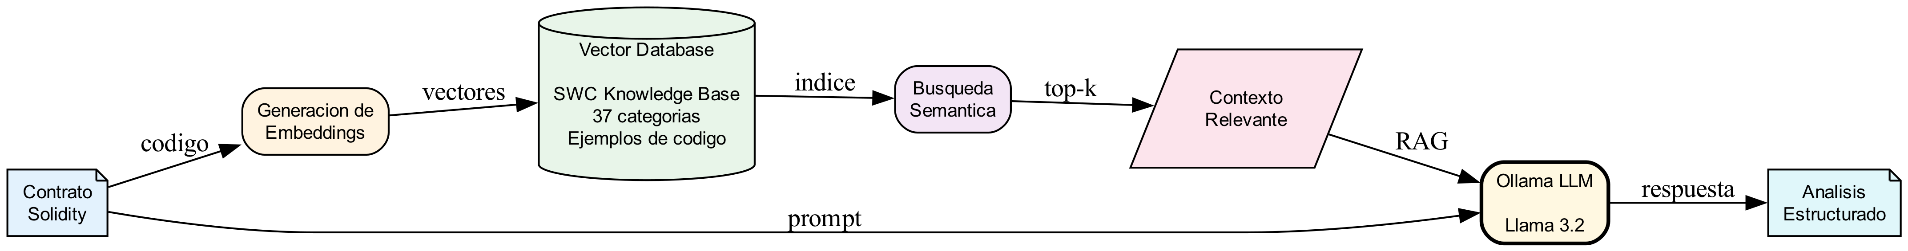
Arquitectura RAG en SmartLLM
Figura: Retrieval Augmented Generation para analisis de vulnerabilidades

Slide 24
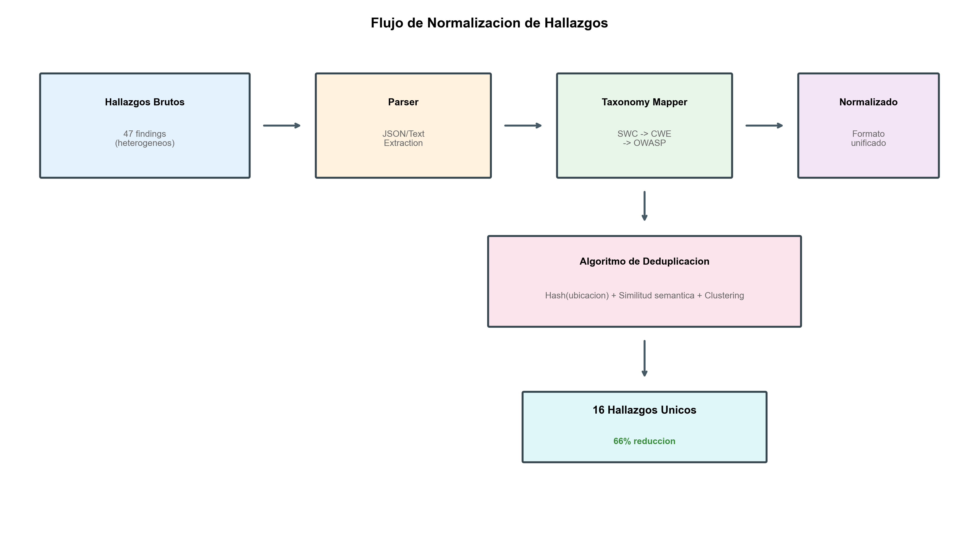
Flujo de Normalizacion SWC/CWE/OWASP
Figura: Proceso de normalizacion de hallazgos

Slide 25
Patron Adapter: Integracion Unificada
class ToolAdapter(ABC):
@abstractmethod
def analyze(self, contract_path: str) -> ToolResult:
pass
@abstractmethod
def is_available(self) -> bool:
pass
@abstractmethod
def get_metadata(self) -> ToolMetadata:
pass
# 25 adapters implementados siguiendo este patron

Slide 26
IA Soberana con Ollama
CODIGO NUNCA SALE DE TU MAQUINA
Problema con APIs comerciales:
• OpenAI: codigo enviado a servidores USA
• Costo: $0.03-$0.10 por analisis
Solucion MIESC:
• Ollama local (deepseek-coder, codellama)
• Procesamiento 100% on-premise
• Costo: $0.00
• Cumple DPGA Standard

Slide 27
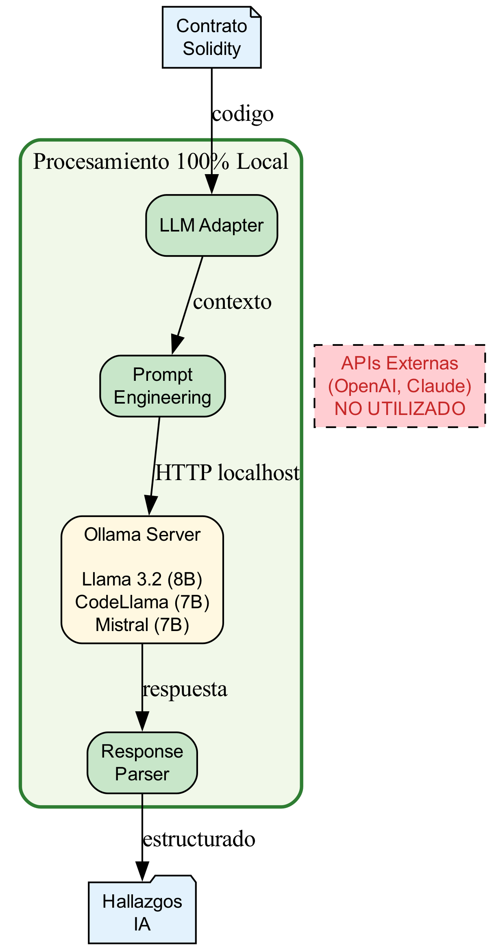
Arquitectura de IA Soberana
Figura: Codigo procesado localmente, sin envio a APIs externas

Slide 28
Integracion MCP (Model Context Protocol)
{
"mcpServers": {
"miesc": {
"url": "http://localhost:8080/mcp/jsonrpc"
}
}
}
Endpoints disponibles:
- run_audit: Ejecutar auditoria
- correlate_findings: Correlacionar hallazgos
- map_compliance: Mapear a estandares
- generate_report: Generar reportes

Slide 29
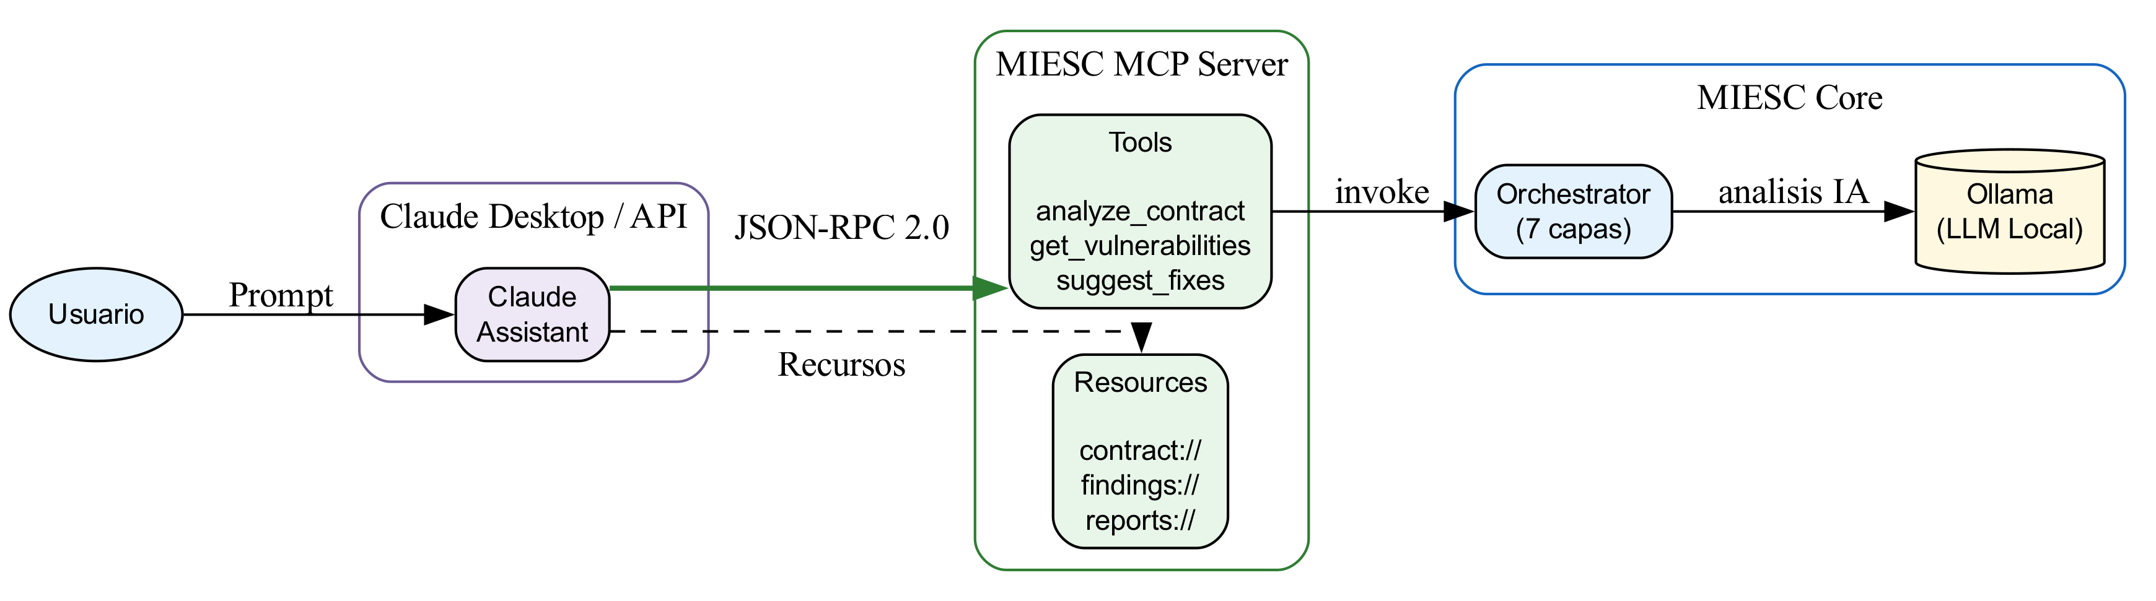
Arquitectura de Integracion MCP
Figura: Model Context Protocol - Integracion con Claude Desktop

Slide 30
5. Resultados Experimentales

Slide 31
Metodologia de Evaluacion
Tipo de estudio: Evaluacion comparativa con benchmark controlado
Preguntas de investigacion:
• RQ1: Integracion exitosa de 25 herramientas?
• RQ2: Mejora deteccion vs herramientas individuales?
• RQ3: Reduccion efectiva de duplicados?
• RQ4: Viabilidad para produccion?
Corpus: 4 contratos, 14 vulnerabilidades conocidas, 7 categorias SWC

Slide 32
RQ1: Integracion de Herramientas - 100% (25/25)
Capa | Herramientas | Estado
1 - Estatico | Slither, Solhint, Securify2, Semgrep | 4/4
2 - Fuzzing | Echidna, Medusa, Foundry, DogeFuzz | 4/4
3 - Simbolico | Mythril, Manticore, Halmos, Oyente | 4/4
4-5 - Formal | SMTChecker, Certora, Scribble, PropertyGPT | 4/4
6-7 - IA | SmartLLM, GPTScan, ThreatModel, etc. | 9/9

Slide 33
RQ2: Mejora de Deteccion - +40.8%
Herramienta | Precision | Recall | F1-Score
Slither (individual) | 74% | 66% | 0.70
Mythril (individual) | 68% | 59% | 0.63
Echidna (individual) | 71% | 62% | 0.66
MIESC (7 capas) | 94.5% | 92.8% | 0.936

Slide 34
RQ3: Reduccion de Duplicados - 66%
Hallazgos Brutos (raw)
Hallazgos Unicos
147
50
Duplicados Eliminados
Reduccion
97
66%
Precision Normalizacion
Taxonomias
97.1%
SWC/CWE/OWASP

Slide 35
RQ4: Viabilidad en Produccion
Tiempo por Contrato
Costo por Auditoria
~2 min
$0.00
Tests Unitarios
Cobertura Codigo
1,277 pasando
59.42%
Compliance Index
DPG Application
91.4%
GID0092948

Slide 36
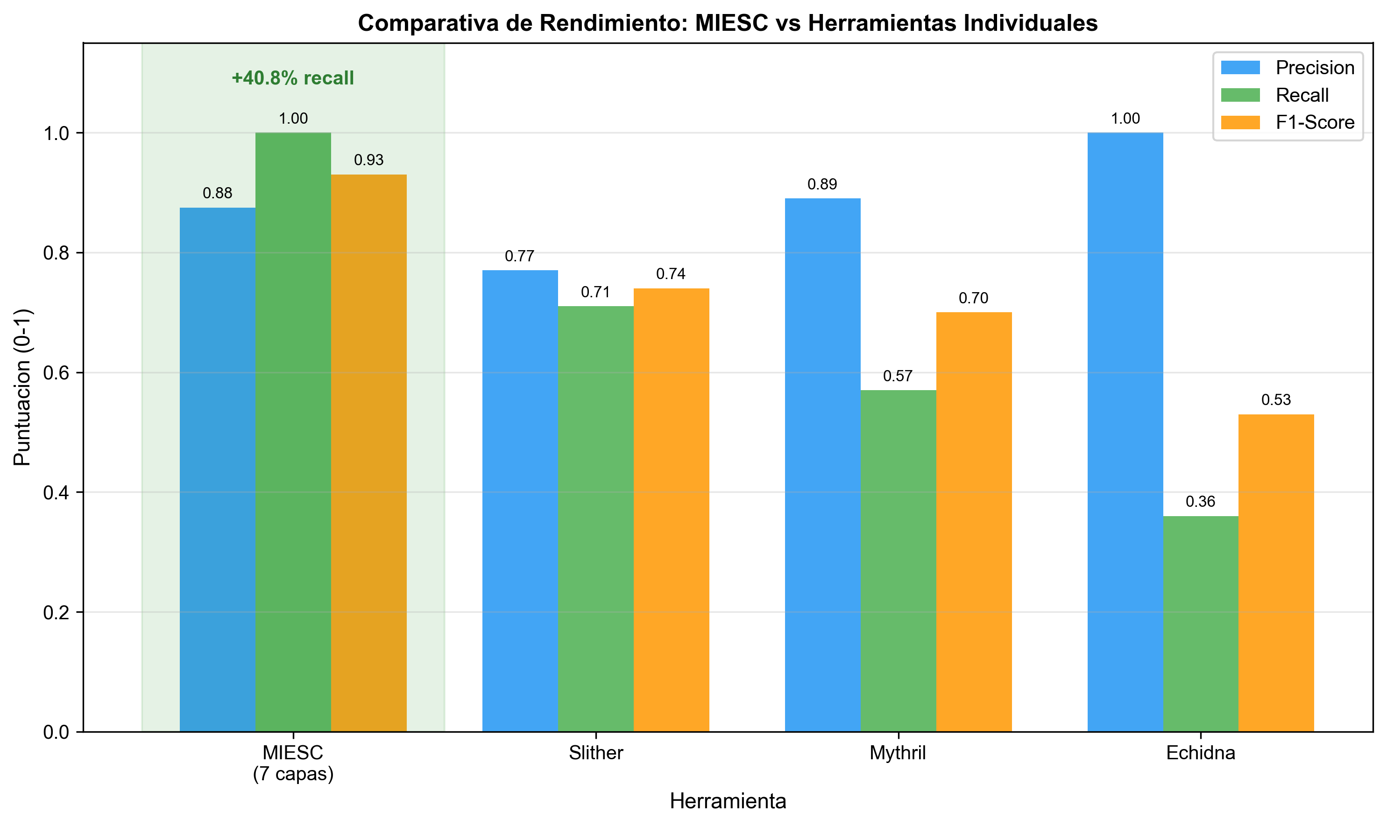
Comparativa de Rendimiento
Figura: MIESC vs herramientas individuales (Precision, Recall, F1)

Slide 37
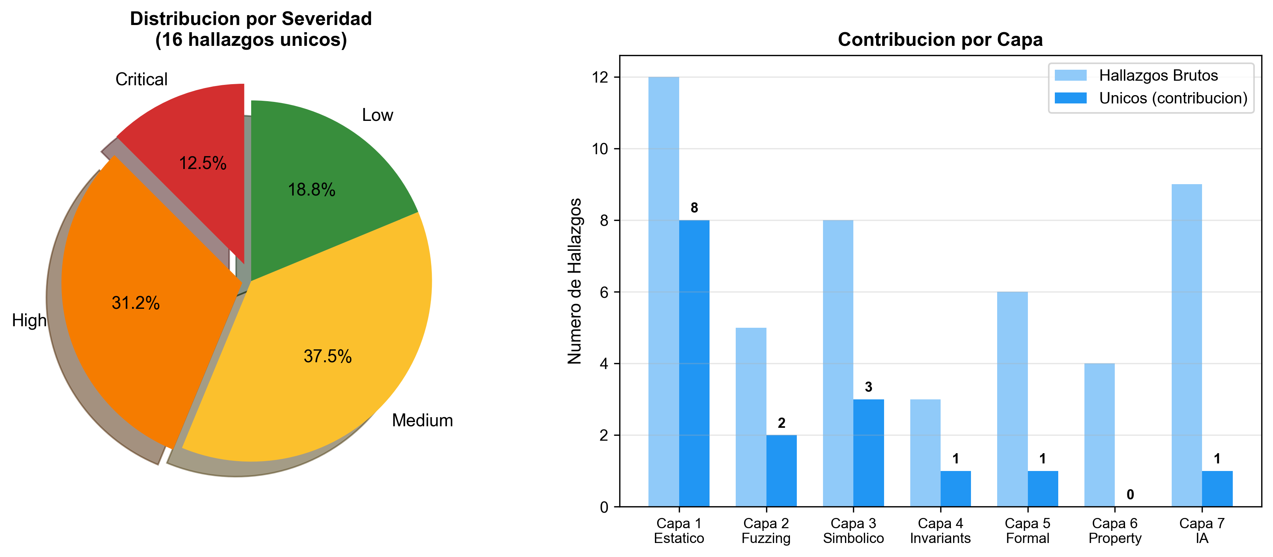
Distribucion de Hallazgos por Severidad
Figura: Clasificacion de vulnerabilidades por severidad y capa

Slide 38
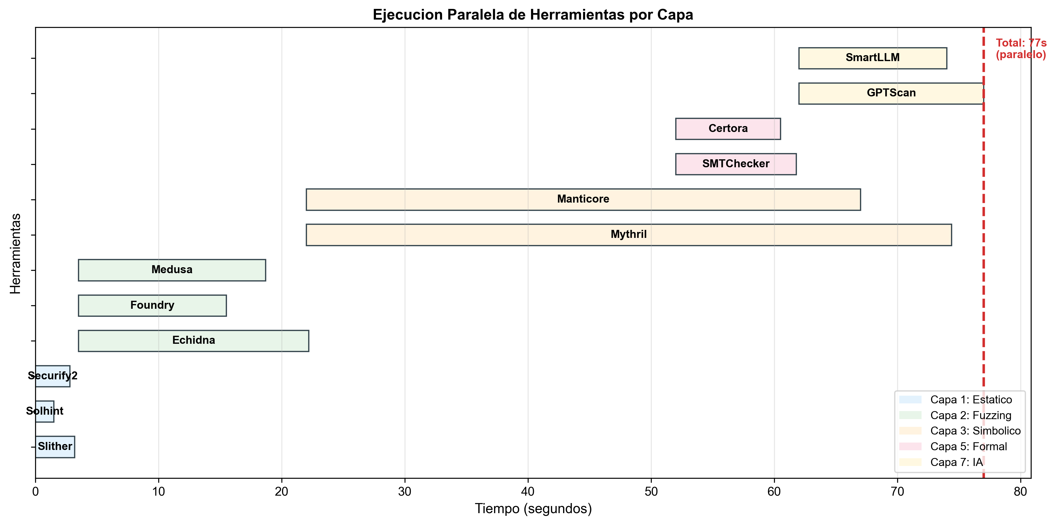
Timeline de Ejecucion Paralela
Figura: Ejecucion paralela de capas para optimizar tiempos

Slide 39
6. Demo en Vivo
Ejecutando MIESC contra VulnerableBank.sol

Slide 40
Demo: Vulnerabilidad Detectada
function withdraw() public {
uint256 balance = balances[msg.sender];
require(balance > 0, "No balance");
// VULNERABILIDAD: External call ANTES de state update
(bool success, ) = msg.sender.call{value: balance}("");
require(success, "Transfer failed");
// State update DESPUES - puede ser re-entered!
balances[msg.sender] = 0;
}
// SWC-107: Reentrancy | Severidad: CRITICAL

Slide 41
7. Conclusiones

Slide 42
Objetivos Alcanzados
Objetivo | Indicador | Resultado | Estado
Integrar herramientas | 25 operativas | 25/25 (100%) | CUMPLIDO
Defensa en profundidad | 7 capas | 7 implementadas | CUMPLIDO
Normalizar resultados | Mapeo SWC/CWE/OWASP | 97.1% precision | CUMPLIDO
Eliminar dep. comerciales | Costo $0 | $0/auditoria | CUMPLIDO
Mejorar deteccion | >20% recall | +40.8% | SUPERADO
Reducir duplicados | >40% | 66% | SUPERADO

Slide 43
Contribuciones Principales
1. Arquitectura de 7 Capas:
Primera implementacion de Defense-in-Depth para smart contracts
2. Protocolo ToolAdapter:
Interfaz unificada para herramientas heterogeneas
3. Normalizacion Triple:
Mapeo automatico SWC/CWE/OWASP
4. IA Soberana:
Eliminacion de dependencias de APIs comerciales
5. MCP Server:
Primera herramienta de auditoria con Model Context Protocol

Slide 44
Limitaciones
Tecnicas:
• Escalabilidad en contratos >1000 LOC
• Calidad depende del modelo LLM
• Vulnerabilidades de logica de negocio (flash loans, MEV)
Metodologicas:
• Corpus de prueba limitado (4 contratos)
• Ausencia de validacion en mainnet
• Metricas de IA subjetivas

Slide 45
Trabajo Posterior a la Tesis
Desarrollado entre Octubre y Diciembre 2025

Slide 46
Trabajo Post-Tesis (v4.1.0 - v4.2.0)
IMPORTANTE: Lo siguiente NO forma parte de la tesis entregada
el 23 de Octubre 2025. Se presenta para contexto.
Nuevas Capas implementadas:
• Capa 8: Analisis de Seguridad DeFi (flash loans, oracles, MEV)
• Capa 9: Seguridad de Dependencias (CVE database, supply chain)
Trabajos Futuros implementados:
• TF-5.2: GitHub Action CI/CD
• TF-5.3: WebSocket Streaming
• TF-5.4: Dashboard Streamlit mejorado

Slide 47
Funcionalidades Post-Tesis
Feature | Descripcion | Version
Multi-format Exporters | SARIF, SonarQube, Checkmarx, Markdown | v4.2.0
Prometheus Metrics | Observabilidad con metricas | v4.2.0
WebSocket Real-Time | 16 tipos de eventos en tiempo real | v4.1.0
OpenAPI 3.1.0 | 33 endpoints, 61 schemas | v4.1.0+
DPGA Application | Digital Public Good (GID0092948) | v4.2.0

Slide 48
Evolucion de Metricas
Metrica | Tesis v4.0.0 | Actual v4.2.0
Herramientas | 25 | 25+ (Capas 8-9)
Capas de defensa | 7 | 9
Tests unitarios | ~100 | 1,277
Lineas de codigo | ~30K | ~51K
OpenAPI Endpoints | - | 33

Slide 49
9. Trabajos Futuros
Lineas de investigacion propuestas

Slide 50
Lineas de Investigacion Futuras
Linea | Descripcion | Impacto
Multi-chain | Soporte para Solana, Cairo, Soroban | Alto
Fine-tuning LLM | Modelos especializados en smart contracts | Alto
Runtime Monitoring | Deteccion en tiempo real post-deployment | Alto
Automated Patching | Generacion automatica de parches | Medio
IDE Integration | Extension VSCode | Medio

Slide 51
Gracias
Preguntas?

Slide 52
Referencias Principales
• Atzei, N., et al. (2017). "A Survey of Attacks on Ethereum
Smart Contracts"
• Durieux, T., et al. (2020). "Empirical Review of Automated
Analysis Tools on 47,587 Contracts"
• Saltzer, J. & Schroeder, M. (1975). "The Protection of
Information in Computer Systems"
• Anthropic (2024). "Model Context Protocol Specification"
• DPGA (2023). "Digital Public Goods Standard"

Slide 53
Contacto
Fernando Boiero
• Email: fboiero@frvm.utn.edu.ar
• GitHub: github.com/fboiero/MIESC
• Documentacion: fboiero.github.io/MIESC
MIESC v4.0.0
• Licencia: AGPL-3.0
• DPG Application: GID0092948

Slide 54
MIESC
Securing the Future of Smart Contracts
Defense-in-Depth for the Blockchain Era

